Slide 1
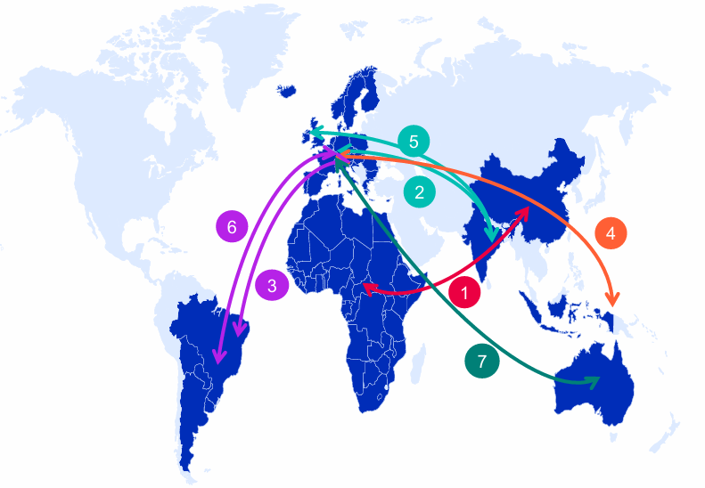
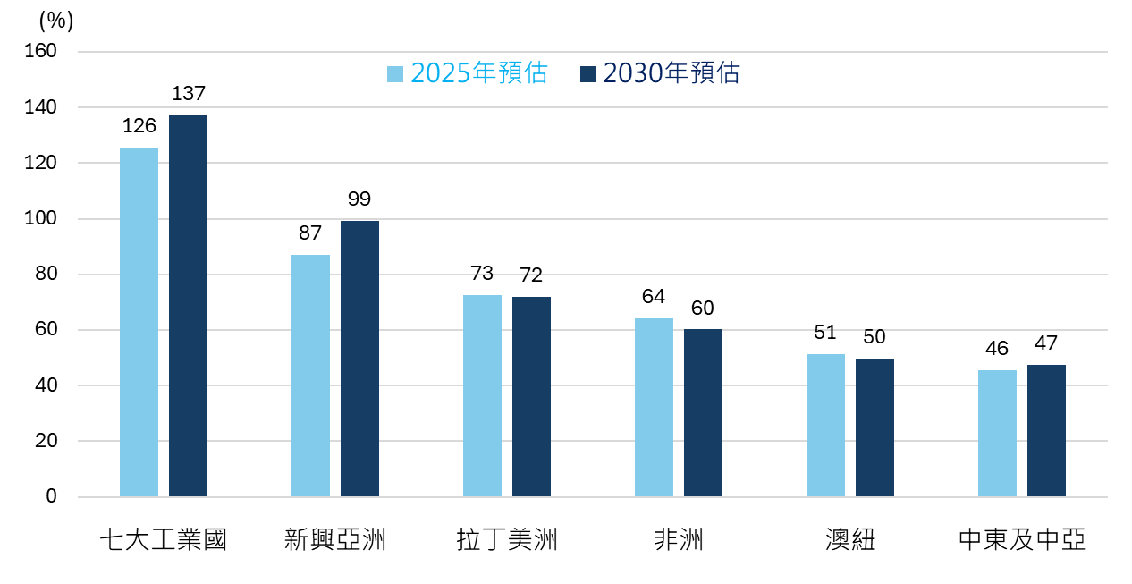
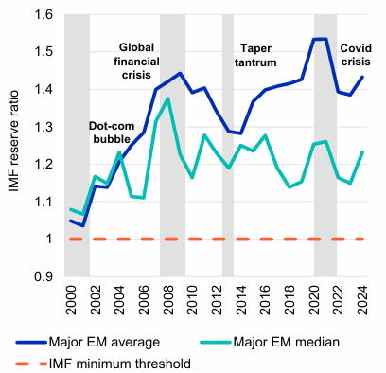
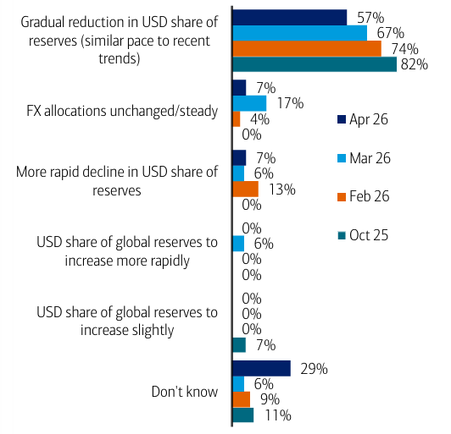
富蘭克林坦伯頓新興國家固定收益基金(本基金有相當比重投資於非投資等級之高風險債券且基金之配息來源可能為本金）
新興國家已更具韌性
新興國家貿易多元化，降低對單一貿易夥伴依賴
2025/4川普關稅宣布以來完成的自由貿易協定
1.非洲-中國，中非合作論壇(Africa FOCAC-China), 258(十億美元)，2025/6 同意框架
2.印度-歐盟，132(十億美元) 2026/1 簽署，
3.南方共同市場-歐盟(Mercosur-EU)，119(十億美元)，2026/1 簽署
4.印尼-歐盟，28(十億美元) 2025/9 簽署
5.印度-英國，23(十億美元) 2025/7 簽署
6.南方共同市場-歐洲自由貿易協會，11(十億美元) 2025/9 簽署
7.澳洲-歐盟，10(十億美元) 2026/3 簽署
資料來源：富蘭克林坦伯頓基金集團，Global Trade Alert，資料截至2026/3/31，指協議已簽署或已獲授權簽署，依截至2024年美元貿易總額排序。
新興國家政府負債輕，外匯存底充裕
新興國家政府債務負擔輕於工業國家
新興國家外匯存底充裕且具韌性
政府總債務佔GDP比重%
全球金融危機
聯準會縮表恐慌
Covid危機
IMF外匯存底適足率
網通泡沫
平均
中位數
IMF最低門檻
資料來源: (左)國際貨幣基金2025/10預估，(右)富蘭克林坦伯頓全球宏觀投資團隊2026/3，國際貨幣基金2025/4報告，資料期間: 2000~2024。IMF外匯存底適足率納入一國的短期對外融資需求以及整體貨幣環境（例如利率水準）加以評估。該綜合指數在外匯存底被視為「充足」時，其數值為 1；而一國持有的外匯存底相對於此最低門檻越多，該指數數值便會高於 1。
預期全球外匯儲備經理人將持續降低美元配置
預期全球外匯儲備經理人2026年仍將逐漸降低美元配置比重
2026/4調查
四月份美銀美林全球利率與匯率經理人調查顯示，美伊衝突後儘管市場對美元看法相較於戰前略為提升，多數經理人(57%)預期全球外匯儲備經理人仍將逐漸降低美元配置部位。
(其餘43%中，7%為加速降低美元配置、7%為配置不變，另29%為不知道。)
2026/3調查
2026/2調查
2025/10調查
資料來源: 擷取自美銀美林證券，2026/04。依據彭博資訊，四月份美銀美林利率與匯率經理人調查於4/3~4/9進行，對管理3,410億美元資產的30位經理人進行調查。
<本文提及之經濟走勢不必然代表本基金之績效，本基金投資風險請詳閱基金公開說明書>

Slide 2
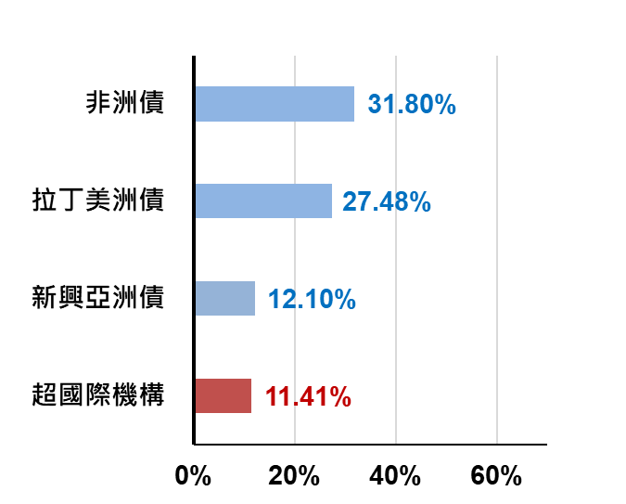
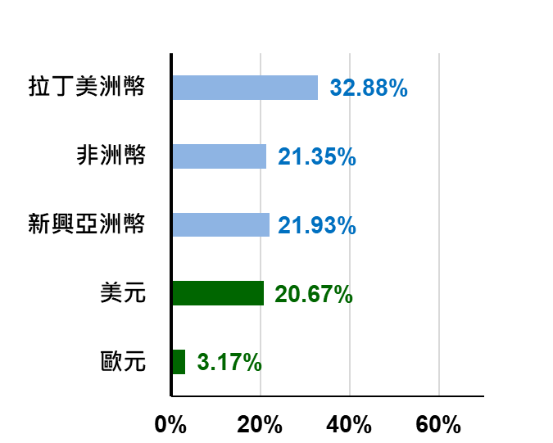
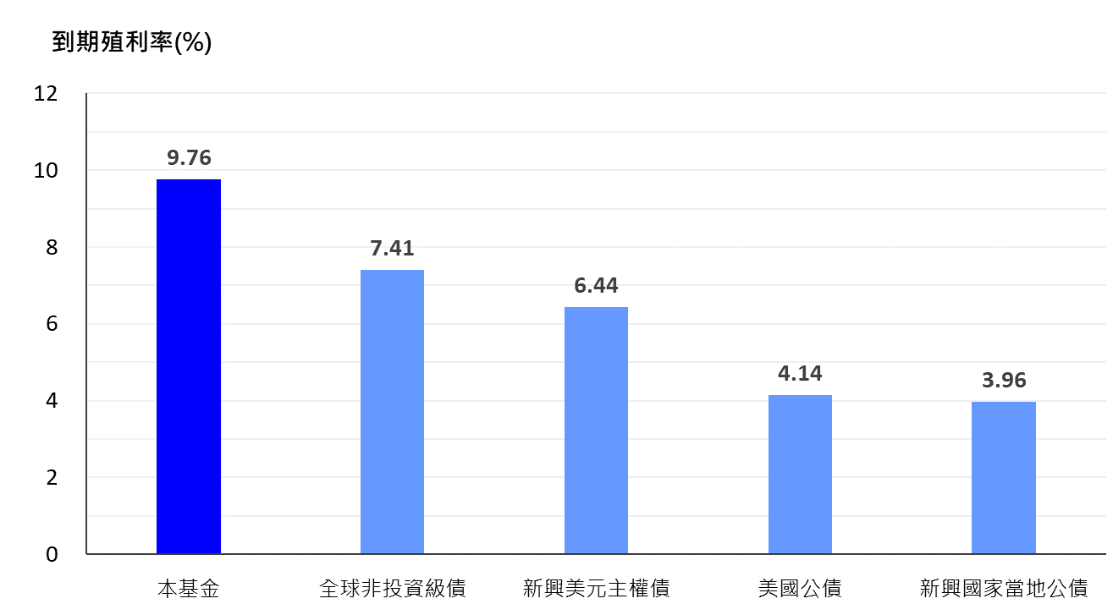
富蘭克林坦伯頓新興國家固定收益基金(本基金有相當比重投資於非投資等級之高風險債券且基金之配息來源可能為本金）
本基金廣納各區機會、側重高殖利率市場
基金之債券配置% 基金之貨幣配置
本基金與主要債券指數到期殖利率比較(%)
資料來源：富蘭克林坦伯頓基金集團、彭博資訊，截至2026/3月底，取彭博債券指數為例。*「到期殖利率」：為基金所有持債之加權平均到期殖利率，其乃假設每一債券均持有至到期且期間所收的債息均滾入再投資計算而得的平均年收益率。納入計算之資產皆包括所有持債。基金持債到期殖利率不代表基金報酬率或配息率。超國際機構指：美洲開發銀行、國際/歐洲復興開發銀行、國際金融公司(世界銀行旗下)所發行的哥倫比亞披索、印度盧比或墨西哥披索計價的債券。
投資人應留意衍生性工具/證券相關商品等槓桿投資策略所可能產生之投資風險(詳見公開說明書或投資人須知)。投資人申購本基金係持有基金受益憑證，而非本文提及之投資資產或標的 。
基金配息紀錄
美元A股-月配息
美元F股-月配息
除息月 | 配息金額 (美元) | 當次 配息率 | 月報酬率 (含息)
2026/5 | 0.034 | 0.77 | 3.13
2026/4 | 0.034 | 0.79 | -5.18
2026/3 | 0.034 | 0.74 | 1.64
配息金額 (美元) | 當次 配息率 | 月報酬率 (含息)
0.033 | 0.76 | 3.16
0.033 | 0.78 | -5.07
0.033 | 0.73 | 1.42
F股投資年期 | 遞延銷售手續費率
未滿一年 | 3%
一年（含）以上不滿二年 | 2%
二年（含）以上不滿三年 | 1%
配息金額及淨值資料取自理柏資訊。基金配息不代表基金實際報酬，且過去配息不代表未來配息；基金淨值可能因市場因素而上下波動。投資人於獲配息時，宜一併注意基金淨值之變動。基金的配息可能由基金的收益或本金中支付。任何涉及由本金支出的部份，可能導致原始投資金額減損。本基金進行配息前未先扣除應負擔之費用。由本金支付配息之相關資料已揭露於本公司網站，投資人可至本公司網站(http://www.Franklin.com.tw)查閱。當月配息率係採(每單位配息金額/除息前一日淨值)表示，月報酬率(含息)為截至除息日之前一月底含息報酬率。報酬率資料來源均為理柏資訊、原幣計價。基金過去績效不代表未來績效之保證。
*F股與A股費用說明：基金F股股份在贖回時，基金公司將依持有期間長短收取1%~3%不同比率之遞延銷售手續費，該費用將自贖回總額中扣除。F股之遞延銷售手續費係以贖回股份的淨資產價值或申購時的淨資產價值孰低為基礎。F股與A股適用相同之投資經理費用及維護費用年率，惟F股另需每年支付平均淨資產價值之1％分銷費，該費用係反映於每日基金淨值中，投資人無需額外支付。手續費雖可遞延收取，惟每年仍需支付1.00％的分銷費，可能造成實際負擔費用增加。基金相關費用請參閱境外基金資訊觀測站所公告之公開說明書及投資人須知或逕向本公司網站查閱。F股注意事項：持有基金F股股份滿36個月（即3年），將免費自動轉入相同基金的A股股份。
基金績效表現
原幣報酬率% | 今年來 | 一年 | 二年 | 三年 | 波動風險
本基金_美元A股季配息股份 | 2.76 | 22.62 | 28.94 | 46.56 | 8.68
環球新興市場當地貨幣債基金平均 | 0.76 | 12.56 | 20.72 | 28.63 | 8.59
本基金排名/檔數 | 2/16 | 2/16 | 2/16 | 2/15 | 6/15
資料來源：理柏資訊，截2026/4/30，波動風險為過去三年月報酬率之年化標準差。基金過去績效不代表未來績效之保證。
由於非投資等級債券之信用評等未達投資等級或未經信用評等，且對利率變動的敏感度甚高，故本基金可能會因利率上升、市場流動性下降，或債券發行機構違約不支付本金、利息或破產而蒙受虧損。本基金不適合無法承擔相關風險之投資人。本基金較適合投資屬性中風險承受度較高之投資人，投資人投資以非投資等級債券為訴求之基金不宜占其投資組合過高之比重，投資人應審慎評估。基金配息不代表基金實際報酬，且過去配息不代表未來配息；基金淨值可能因市場因素而上下波動。投資人於獲配息時，宜一併注意基金淨值之變動。基金的配息可能由基金的收益或本金中支付。任何涉及由本金支出的部份，可能導致原始投資金額減損。本基金進行配息前未先扣除應負擔之費用。由本金支付配息之相關資料已揭露於本公司網站，投資人可至本公司網站(http://www.Franklin.com.tw)查閱。
本基金之主要投資風險除包含一般固定收益產品之利率風險、流動風險、匯率風險、信用或違約風險外，由於本基金有投資部份的新興國家債券，而新興國家的債信等級普遍較已開發國家為低，所以承受的 信用 風險也相對較高，尤其當新興國家經濟基本面與政治狀況變動時，均可能影響其償債能力與債券信用品質。基金投資均涉及風險且不負任何抵抗投資虧損之擔保。
Ⓞ本公司所提供之資訊，僅供接收人之參考用途。本公司當盡力提供正確之資訊，所載資料均來自或本諸我們相信可靠之來源，但對其完整性、即時性和正確性不做任何擔保，如有錯漏或疏忽，本公司關係企業與其任何董事或受僱人，並不負任何法律責任。任何人因信賴此等資料而做出或改變投資決策，須自行承擔結果。Ⓞ本境外基金經金融監督管理委員會核准或申報生效在國內募集及銷售，惟不表示絕無風險。基金經理公司以往之經理績效不保證基金之最低投資收益；基金經理公司除盡善良管理人之注意義務外，不負責本基金之盈虧，亦不保證最低之收益，投資人申購前應詳閱基金公開說明書。【富蘭克林證券投顧獨立經營管理】。Ⓞ投資基金所應承擔之相關風險及應負擔之費用(含分銷費用)已揭露於基金公開說明書及投資人須知中，投資人可至境外基金資訊觀測站(http://www.fundclear.com.tw)下載，或逕向本公司網站( http://www.Franklin.com.tw )查閱。富蘭克林證券投資顧問股份有限公司 主管機關核准之營業執照字號：114金管投顧新字第018號 台北市忠孝東路四段87號8樓 電話：﹝02﹞2781-0088 傳真：﹝02﹞2781-7788 http://www.Franklin.com.tw

